Slide 1
Kiểm Tra Thâm Nhập Nâng Cao Và Phân Tích Bảo Mật
Module 1
The Need for Security Analysis
(Sự cần thiết của việc phân tích bảo mật)
Nguyễn Hữu Thiện Đức

Slide 2

Mục tiêu
Mô-đun này sẽ giúp bạn làm quen với:
Chúng ta quan tâm đến điều gì?
Vậy bạn đang cố gắng bảo vệ điều gì?
Tại sao các vụ xâm nhập thường thành công?
Những thách thức lớn nhất là gì?
Các tác nhân đe dọa
Câu hỏi đánh giá
Rủi ro
Nhận thức về bảo mật thông tin
Chính sách bảo mật
Iso17799
Luật pháp hoa kỳ
Luật pháp vương quốc anh

Slide 3
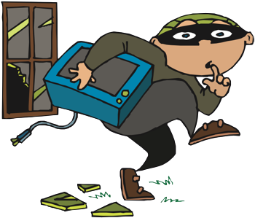
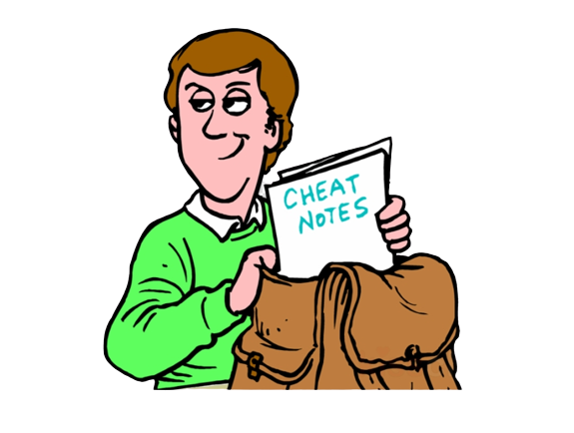
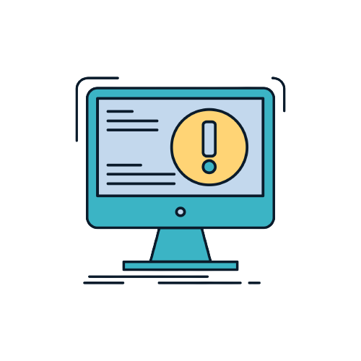

Chúng ta quan tâm đến điều gì?
Trộm cắp
Gian lận/giả mạo
Truy cập thông tin trái phép
Đánh chặn hoặc sửa đổi dữ liệu

Slide 4
Vậy bạn đang cố gắng bảo vệ điều gì?
Tài sản của bạn
Cơ sở hạ tầng mạng của bạn
Tính khả dụng của mạng của bạn
Dữ liệu cá nhân bí mật

Slide 5
Tại sao các vụ xâm nhập thường thành công?
Khả năng phát hiện, phản hồi và leo thang kém
Không có chính sách chính thức hoặc thủ tục không tồn tại để kiểm tra [chuyên nghiệp] chủ động và/hoặc quản lý sự kiện
Hạn chế sử dụng các hệ thống xác thực và/hoặc ủy quyền
Không biết ranh giới logic và/hoặc tổ chức trong cơ sở hạ tầng mạng

Slide 6
Những thách thức lớn nhất là gì?
Độ phức tạp của môi trường
Công nghệ mới
Các mối đe dọa và khai thác mới
Hạn chế tập trung vào bảo mật
Chuyên môn bảo mật hạn chế

Slide 7
Môi trường phức tạp
Nhiều điểm truy cập:
Có dây/không dây
Tương tự/từ xa
Thiết kế mạng không an toàn:
DMZ không hiệu quả hoặc không tồn tại
Thiết kế bảo mật một lớp
Môi trường nhiều nhà cung cấp:
Cisco, trạm kiểm soát, ISS, v.v.

Slide 8
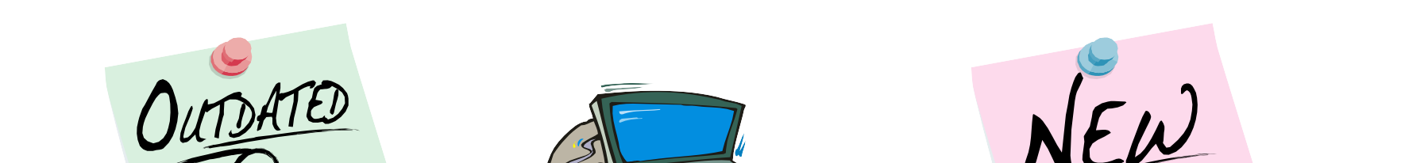



Công nghệ mới
Công nghệ đang tiến bộ nhanh chóng.
Các công nghệ mới làm cho các kỹ thuật cũ không hiệu quả hoặc không đủ.
Công nghệ bảo mật thay đổi gần như mỗi ngày.
Thường không thể phát triển cơ sở hạ tầng mạng của chúng tôi cùng một lúc
tốc độ nhanh chóng.
Phần mềm tạo đường hầm giúp vượt qua kiểm soát truy cập dễ dàng hơn.

Slide 9
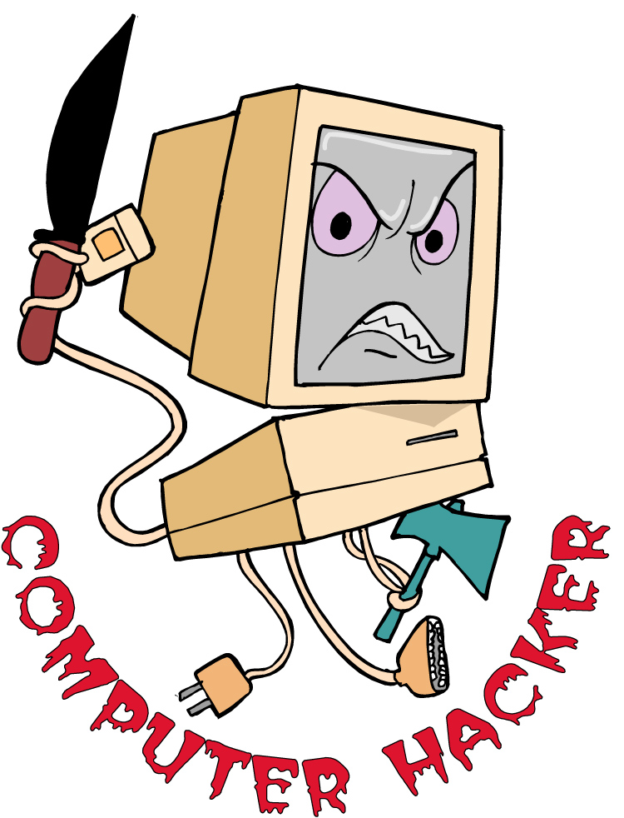

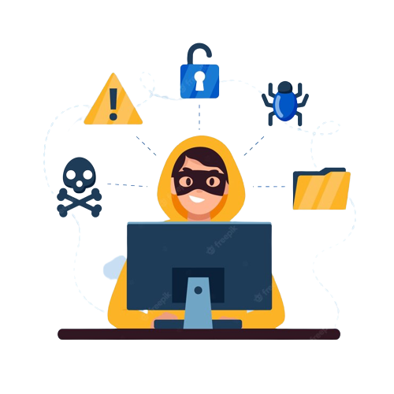
Các mối đe dọa và khai thác mới
Độ tuổi trung bình của những kẻ tấn công độc hại đang ở mức thấp nhất.
Điều này làm tăng đáng kể số lượng các mối đe dọa tiềm ẩn, vì mọi thanh thiếu niên có kết nối băng thông rộng đều có thể là đối tượng tình nghi.
Các khai thác mới đang được phát hiện thường xuyên cứ sau 4 giờ -- và con số này đang ngày càng nhỏ hơn!

Slide 10
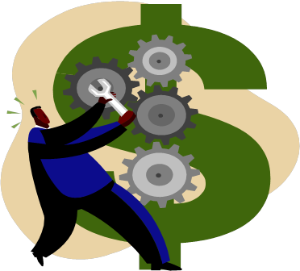
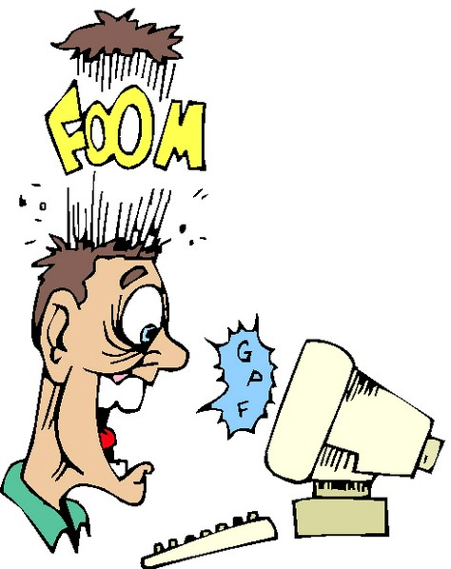
Tập trung hạn chế
Bảo mật CNTT thường được phân bổ một phần nhỏ trong ngân sách CNTT tổng thể (trung bình, dưới 3%; số liệu thống kê mới cho biết khoảng 6%).
Rất ít nhà quản lý nhận thấy sự cần thiết của bảo mật cho đến sau khi một cuộc tấn công xảy ra, và khi đó, thường là quá ít và quá muộn.

Slide 11
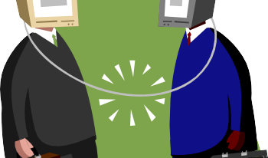
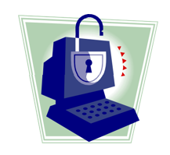
Chuyên môn hạn chế
Các tổ chức không muốn chi tiền cho nhân viên an ninh đắt tiền.
Thông thường, 'Quản trị viên bảo mật' thực sự là những Quản trị viên mạng làm việc quá sức và chưa được đào tạo.
Bảo mật thông tin là một lĩnh vực phức tạp và chuyên biệt, và các kỹ sư cần được đào tạo chuyên môn.

Slide 12

Công cụ: Máy tính chi phí mất dữ liệu (http://www.tech-404.com/calculator.html)
Darwin Professional Underwriters Inc. đã phát triển một công cụ tính toán chi phí mất dữ liệu trực tuyến cho phép các công ty ước tính rủi ro tài chính của họ do hành vi trộm cắp dữ liệu.
Máy tính này cung cấp cho các công ty một công cụ tương tác, dễ sử dụng và miễn phí để đánh giá tác động của sự cố mất dữ liệu do vi phạm dữ liệu hoặc đánh cắp danh tính.
Máy tính này có thể được sử dụng để ước tính ngay rủi ro tài chính của các tổ chức trong ba loại chính:
Chi phí điều tra nội bộ.
Thông báo khách hàng/chi phí quản lý khủng hoảng.
Chi phí tuân thủ/quy định.

Slide 13
Cách sử dụng
Nhập số lượng bản ghi bị ảnh hưởng trong một sự cố vi phạm dữ liệu hoặc đánh cắp danh tính trong phạm vi tối thiểu 1000 và tối đa 250.000.
Tránh sử dụng dấu phẩy khi nhập số.
Nút bên cạnh hộp văn bản sẽ tăng hoặc giảm số lượng bản ghi bị ảnh hưởng thêm 500.
Người dùng có thể chuyển đổi các tùy chọn “ON” hoặc “OFF” tùy theo nhu cầu của họ.
Nhấp vào biểu tượng “Graph” để tạo biểu đồ hình tròn.

Slide 14





Máy tính chi phí mất dữ liệu Ảnh chụp màn hình
Input
Graph

Slide 15
Các tính năng của Máy tính chi phí mất dữ liệu
Giúp tính toán chi phí mất dữ liệu xấp xỉ
Phạm vi từ 1000 đến 250.000 được sử dụng
Biểu diễn đồ họa làm cho việc tính toán dễ dàng và đơn giản để hiểu
Mỗi danh mục có thể được nghiên cứu chi tiết với sự trợ giúp của tùy chọn biểu đồ hình tròn nâng cao

Slide 16





Biểu diễn bằng đồ thị của Tổng tổn thất
Notification/Crisis Management

Slide 17

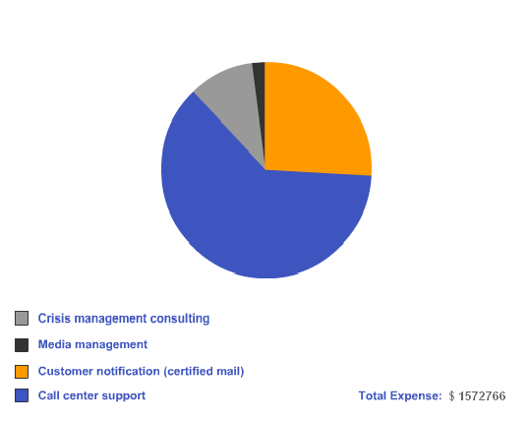
Biểu diễn đồ họa về tổn thất của từng loại

Slide 18
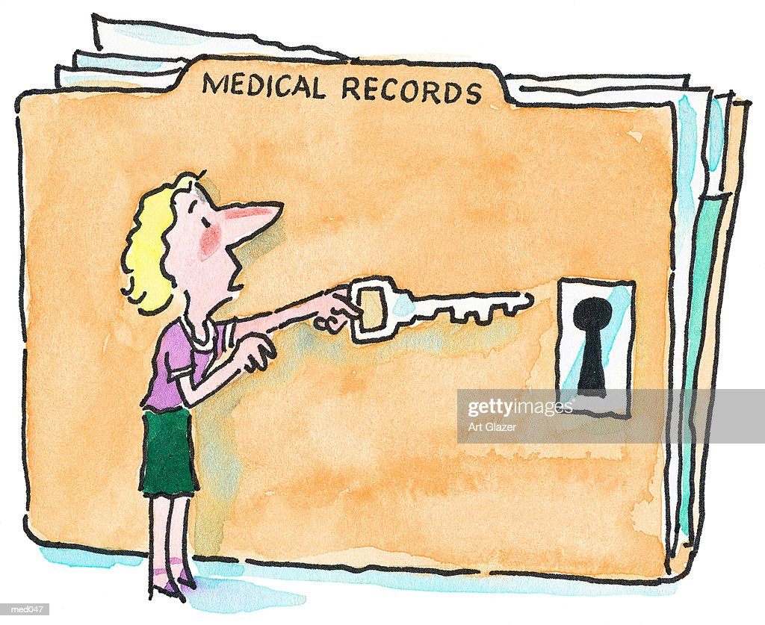


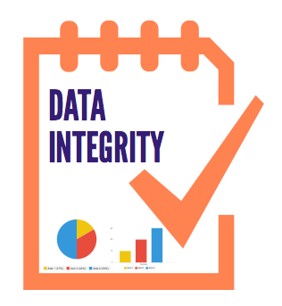
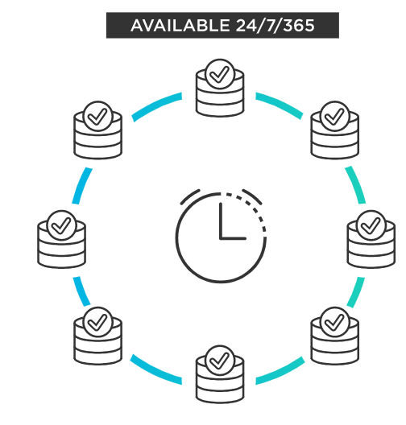
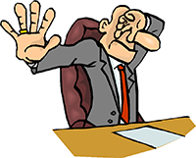
Để đảm bảo...
Xác thực chính xác
Ủy quyền thích hợp
Bảo mật dữ liệu
Tính toàn vẹn của dữ liệu
Sẵn có của dữ liệu
Không bác bỏ

Slide 19

Xác thực
Xác thực là quá trình xác minh danh tính của một cá nhân.
Đăng nhập vào máy tính là một quá trình gồm hai giai đoạn; thông thường, bạn sẽ nhập:
Tên người dùng: Đây là cho quá trình xác định.
Mật khẩu: Đây là cho quá trình xác thực. Nó xác thực hoặc chứng minh danh tính của bạn như được đặt trong giai đoạn tên người dùng.

Slide 20

Ủy quyền
Ủy quyền là quá trình thiết lập liệu một danh tính hoặc chủ thể nhất định có thể thực hiện một chức năng nhất định đối với một đối tượng nhất định hay không.
Ví dụ: một số người dùng có thể được phép xem dữ liệu và những người khác có thể được phép xóa dữ liệu; cả hai phải là người dùng hợp lệ, nhưng họ có các khả năng khác nhau.
Ủy quyền hoặc kiểm soát truy cập thường được xác định bởi Danh sách kiểm soát truy cập (ACL).

Slide 21
Bảo mật
Bảo mật là yêu cầu thông tin cụ thể được giới hạn cho những người thích hợp.
Các cơ chế thường được sử dụng để duy trì tính bảo mật bao gồm:
Phân loại dữ liệu: Quá trình gắn nhãn thông tin để mọi người hiểu ai được phép xem và ai không.
Mã hóa: Thông tin thường được mã hóa để duy trì tính bảo mật; chỉ những người có đúng khóa mới được ủy quyền và có thể giải mã nó.
Xử lý thiết bị: Định dạng đĩa bảy lần, khử băng từ, hủy giấy và chà nhám đĩa CD-ROM đều là các hoạt động để bảo vệ tính bảo mật khi chúng ta vứt bỏ thiết bị lưu trữ.

Slide 22
Toàn vẹn
Tính toàn vẹn là nguyên tắc đòi hỏi thông tin phải duy trì độ chính xác của nó.
Các biện pháp để duy trì tính toàn vẹn của dữ liệu có thể bao gồm:
Tổng kiểm tra: Tổng kiểm tra là một số được tạo bởi một hàm toán học để xác minh rằng một khối dữ liệu đã cho không bị thay đổi.
Kiểm soát truy cập: Bằng cách đảm bảo rằng chỉ những người phù hợp mới có thể cập nhật, thêm và xóa dữ liệu, chúng tôi có thể bảo vệ tính toàn vẹn của dữ liệu.

Slide 23
Khả dụng
Nguyên tắc sẵn có đảm bảo rằng dữ liệu của chúng tôi sẽ có sẵn một cách kịp thời. Nguyên tắc này củng cố toàn bộ nguyên tắc của các hệ thống dự phòng.
Các biện pháp để duy trì tính khả dụng của dữ liệu có thể bao gồm:
Mảng đĩa của hệ thống dự phòng và máy nhóm.
Phần mềm chống vi-rút để ngăn chặn sâu phá hủy mạng của chúng tôi.
Hệ thống ngăn chặn từ chối dịch vụ phân tán (DDoS).

Slide 24
Không bác bỏ
Chống từ chối xác định một cách hiệu quả một nguyên tắc hoặc trạng thái đảm bảo rằng một hành động hoặc giao dịch không thể bị từ chối:
Không từ chối nhận: Người gửi có thể chứng minh rằng tin nhắn đã được gửi đến đúng người.
Không từ chối người gửi: Đây là trường hợp phổ biến nhất; tin nhắn của người gửi dường như là từ Mark Osborne, chẳng hạn, nhưng liệu chúng ta có thực sự chắc chắn khi xử lý một nhân vật hay thay đổi như vậy không?
Không thoái thác thời gian Không ai phủ nhận việc nhận hay gửi đi bất cứ thứ gì; họ chỉ từ chối nhận nó vào thời điểm khiến nó có ý nghĩa.

Slide 25
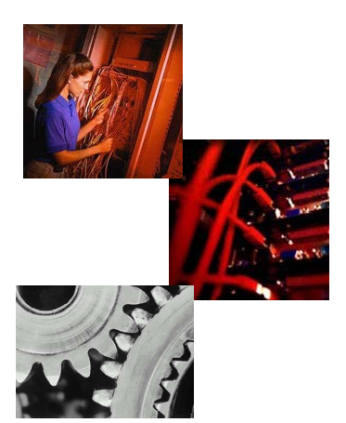
Chúng ta phải siêng năng
Chúng ta phải đảm bảo:
Người dân.
Công nghệ.
Các quy trình.

Slide 26
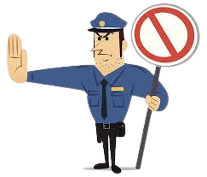
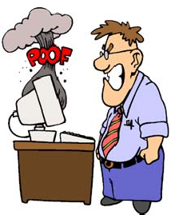
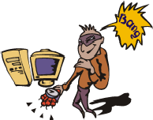
Các tác nhân đe dọa
Không có bảo mật vật lý = không có bảo mật nào cả:
Hệ thống máy tính không giám sát trong mạng LAN
Cửa không khóa hoặc phòng máy chủ được bảo mật kém hoặc tủ nối dây
Càng lớn càng dễ
Người lao động:
nhân viên bất mãn
Thiếu sự giáo dục:
người dùng
quản trị viên
Gián điệp công ty
Lạm dụng đặc quyền CNTT:
Nội bộ
Bên ngoài
Các mối đe dọa có tổ chức:
các nhóm theo trào lưu chính thống
Tội phạm có tổ chức
Chính phủ/tình báo nước ngoài
bọn khủng bố

Slide 27

Câu hỏi đánh giá
Dưới đây là một số câu hỏi để bạn suy ngẫm:
Ai đó có thể đánh cắp thông tin công ty của chúng ta dễ dàng như thế nào?
Làm thế nào dễ dàng để ai đó đánh sập mạng của chúng tôi?
Những lỗ hổng nào tồn tại ở kết nối Internet của chúng ta?
Khả năng chúng ta sẽ bị ai đó hack là gì?
Họ có thể gây ra thiệt hại gì?
Một trong những nhân viên của chúng tôi có thể làm gì với các đặc quyền truy cập trái phép?
Việc vượt qua các biện pháp kiểm soát truy cập này dễ dàng như thế nào?
Người trong cuộc có dễ dàng hơn ai đó cố gắng truy cập từ Internet không?
Chúng ta nên chi bao nhiêu cho chương trình bảo mật CNTT của mình?
Ai chịu trách nhiệm bảo vệ CNTT và tài nguyên thông tin của chúng ta?

Slide 28
Bảo mật bao nhiêu là đủ?
Đầu tiên, chúng ta phải hiểu rủi ro:
Bạn phải mất bao nhiêu?
Mức độ tiếp xúc/rủi ro của bạn là gì?
Bạn dễ bị tổn thương như thế nào?
Làm thế nào những rủi ro này có thể được giảm thiểu?

Slide 29

Rủi ro
Rủi ro là “khả năng bị tổn hại hoặc mất mát”.
Nó đề cập đến sự không chắc chắn về các sự kiện và kết quả có thể có tác động không mong muốn đối với tổ chức và các mục tiêu của tổ chức.
Yếu tố trung tâm của rủi ro là sự không chắc chắn, khả năng bị mất mát do một sự kiện đe dọa.
Kết quả là không chắc chắn, nhưng mối đe dọa là rất thực tế.
Rủi ro = Tổn thất * Hệ số rủi ro.

Slide 30
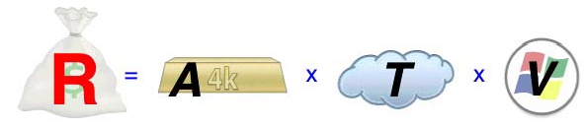


Đơn giản hóa rủi ro
R = Rủi ro
A = Giá trị tài sản
T = Mối đe dọa được nhận thức
V = Tính dễ bị tổn thương

Slide 31

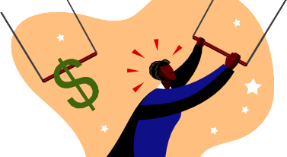
Phân tích rủi ro
Có nhiều loại phân tích rủi ro.
Các phương pháp và công cụ phân tích rủi ro bảo mật phổ biến bao gồm:
CRAMM.
SARAH. IS1 and IS3.
VISART.
Delphi.

Slide 32
Đánh giá rủi ro trả lời bảy câu hỏi:
Cái mà có thể sai lầm? (sự kiện đe dọa)
Nếu nó xảy ra, nó có thể tệ đến mức nào? (giá trị phơi nhiễm tổn thất đơn)
Nó có thể xảy ra thường xuyên như thế nào? (Tính thường xuyên)
Câu trả lời cho ba câu hỏi đầu tiên chắc chắn đến mức nào? (tính không chắc chắn)
Có thể làm gì để loại bỏ, giảm thiểu hoặc chuyển giao rủi ro? (các biện pháp bảo vệ và kiểm soát)
Nó có giá bao nhiêu? (chi phí bảo vệ và kiểm soát)
Làm thế nào là nó hiệu quả? (phân tích chi phí/lợi ích hoặc lợi tức đầu tư [ROI])

Slide 33
Các bước đánh giá rủi ro
Bước 1: Khoảng không quảng cáo, Định nghĩa và Yêu cầu
Giai đoạn 1: Xác định các quy trình kinh doanh quan trọng.
Giai đoạn 2: Tạo danh sách tài sản được sử dụng bởi các quy trình quan trọng đó.
Giai đoạn 3: Đặt giá trị cho tài sản hoặc bằng cách nào đó định lượng tầm quan trọng của chúng.
Bước 2: Đánh giá tính dễ bị tổn thương và mối đe dọa
Giai đoạn 1: Chạy các công cụ bảo mật tự động để bắt đầu phân tích quy trình.
Giai đoạn 2: Tiếp tục với đánh giá thủ công.
Bước 3: Đánh giá các biện pháp kiểm soát
Xác định các biện pháp bảo vệ và kiểm soát tiềm năng, cũng như chi phí liên quan.

Slide 34
Các bước đánh giá rủi ro
Bước 4: Phân tích, Quyết định và Tài liệu
Giai đoạn 1: Phân tích danh sách các tùy chọn kiểm soát cho từng mối đe dọa.
Giai đoạn 2: Quyết định biện pháp kiểm soát nào là tốt nhất để thực hiện đối với từng mối đe dọa.
Giai đoạn 3: Ghi lại quá trình và kết quả đánh giá.
Bước 5: Giao tiếp
Thông báo kết quả cho các bên thích hợp.
Bước 6: Giám sát
Liên tục phân tích các mối đe dọa mới và sửa đổi các biện pháp kiểm soát khi cần thiết. Những thay đổi quan trọng về tổ chức sẽ dẫn đến một đánh giá rủi ro mới.

Slide 35
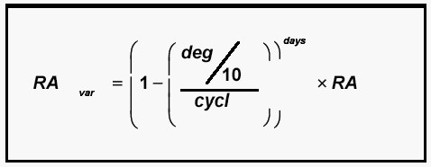
RAV được định nghĩa là sự xuống cấp của bảo mật (hoặc leo thang rủi ro) trong một vòng đời cụ thể dựa trên các phương pháp hay nhất để kiểm tra định kỳ.

Slide 36
Nhận thức về bảo mật thông tin
Bảo mật thông tin là tất cả về con người.
Nếu mọi người hiểu và đánh giá cao những mối nguy hiểm và rủi ro liên quan đến việc quản lý sai thông tin, thì khả năng phơi nhiễm sẽ giảm đi đáng kể.

Slide 37
Chính sách bảo mật
Chính sách bảo mật là nền tảng của cơ sở hạ tầng bảo mật của bạn. Không có chúng, bạn không thể bảo vệ công ty của mình khỏi các vụ kiện có thể xảy ra, mất doanh thu và dư luận xấu, chưa kể đến các cuộc tấn công bảo mật cơ bản.
Chính sách bảo mật là một tài liệu hoặc bộ tài liệu mô tả, ở cấp độ cao, các biện pháp kiểm soát bảo mật sẽ được thực hiện bởi công ty.
Các chính sách không dành riêng cho công nghệ và thực hiện ba điều cho một công ty:
Giảm hoặc loại bỏ trách nhiệm pháp lý đối với nhân viên và bên thứ ba.
Bảo vệ thông tin bí mật, độc quyền khỏi trộm cắp, lạm dụng, tiết lộ hoặc sửa đổi trái phép.
Ngăn ngừa lãng phí tài nguyên máy tính của công ty.

Slide 38
Khái niệm cơ bản về chính sách bảo mật
Chính sách bảo mật sẽ xác định các quy tắc và quy định cho các hệ thống sau:
Các cơ chế mã hóa.
Thiết bị kiểm soát truy cập.
Các hệ thống xác thực.
Tường lửa.
Hệ thống chống virus.
Trang web.
Cổng.
Bộ định tuyến và chuyển mạch.

Slide 39
Khái niệm cơ bản về chính sách bảo mật
Có hai loại chính sách bảo mật cơ bản:
Chính sách bảo mật kỹ thuật: Bao gồm cách cấu hình và sử dụng công nghệ.
Chính sách bảo mật quản trị: Bao gồm cách mọi người (cả người dùng cuối và ban quản lý) nên hành xử/phản hồi về bảo mật.
Những người chịu trách nhiệm thực hiện các chính sách bảo mật là:
Giám đốc An toàn thông tin.
Trưởng phòng an ninh.
Giám đốc Công nghệ thông tin.
Giám đốc Thông tin.

Slide 40
Các loại chính sách
Chính sách lăng nhăng
Chính sách cho phép Chính sách thận trọng Chính sách hoang tưởng Chính sách sử dụng được chấp nhận Chính sách tài khoản người dùng Chính sách truy cập từ xa
Chính sách bảo vệ thông tin
Chính sách quản lý tường lửa
Chính sách truy cập đặc biệt Chính sách kết nối mạng Chính sách đối tác kinh doanh Chính sách phân loại dữ liệu Chính sách phát hiện xâm nhập Chính sách ngăn chặn vi-rút Chính sách quan trọng khác

Slide 41
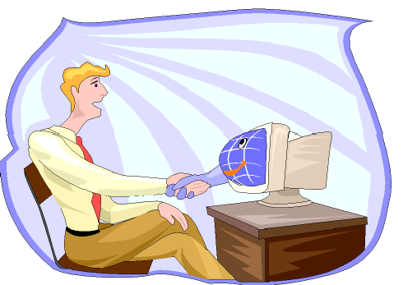

Chính sách lăng nhăng
Không hạn chế truy cập Internet/từ xa
Chúc may mắn cho quản trị viên mạng của bạn, bạn có phước lành của chúng tôi...

Slide 42
Chính sách cho phép
Chính sách bắt đầu rộng mở
Các lỗ đã biết đã được cắm / các mối nguy hiểm đã biết đã dừng lại
Không thể theo kịp các khai thác hiện tại; quản trị viên luôn chơi trò đuổi bắt
Các dịch vụ/tấn công nguy hiểm đã biết bị chặn

Slide 43
Chính sách thận trọng
Cung cấp bảo mật tối đa trong khi cho phép các mối nguy hiểm đã biết, nhưng cần thiết
Tất cả các dịch vụ đều bị chặn; không có gì được phép
Các dịch vụ an toàn/cần thiết được kích hoạt riêng lẻ
KHÔNG cho phép các dịch vụ/thủ tục không thiết yếu không đảm bảo an toàn
Mọi thứ đều được ghi lại

Slide 44

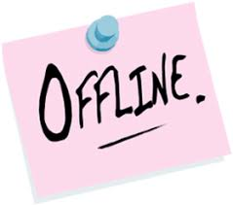

Chính sách hoang tưởng
Mọi thứ đều bị cấm
Không có kết nối Internet hoặc việc sử dụng Internet bị hạn chế nghiêm trọng
Người dùng tìm cách vượt qua các hạn chế quá nghiêm trọng

Slide 45
Sự cho phép của chính trị
Người dùng có nên đọc và sao chép các tệp không phải của riêng họ nhưng họ có thể truy cập được không?
Người dùng có nên sửa đổi các tệp mà họ có quyền ghi nhưng không phải của riêng họ không?
Người dùng có nên tạo các bản sao của tệp cấu hình hệ thống (ví dụ: /etc/passwd và SAM) để sử dụng cho mục đích cá nhân của họ hay để cung cấp cho người khác không?
Người dùng có được phép sử dụng tệp .rhosts không? Những mục nào được chấp nhận?
Người dùng có nên được phép chia sẻ tài khoản?
Người dùng có khả năng tạo bản sao của phần mềm có bản quyền không?

Slide 46
Chính sách tài khoản người dùng
Ai có thẩm quyền phê duyệt yêu cầu cấp tài khoản?
Ai (nhân viên, vợ chồng, con cái, khách của công ty chẳng hạn) được phép sử dụng tài nguyên máy tính?
Người dùng có thể có nhiều tài khoản trên một hệ thống không?
Người dùng có thể chia sẻ tài khoản không?
Quyền và trách nhiệm của người dùng là gì? Khi nào nên vô hiệu hóa và lưu trữ tài khoản?

Slide 47
Chính sách truy cập từ xa
Ai được phép truy cập từ xa?
Công ty hỗ trợ những phương pháp cụ thể nào (chẳng hạn như modem cáp/DSL hoặc quay số)?
Modem quay số có được phép sử dụng trong mạng nội bộ không?
Có bất kỳ yêu cầu bổ sung nào, chẳng hạn như phần mềm bảo mật và chống vi-rút bắt buộc, trên hệ thống từ xa không?
Các thành viên khác trong gia đình có thể sử dụng mạng của công ty không?
Có bất kỳ hạn chế nào đối với dữ liệu nào có thể được truy cập từ xa không?

Slide 48
Chính sách bảo vệ thông tin
Mức độ nhạy cảm của thông tin là gì?
Ai có thể có quyền truy cập vào thông tin nhạy cảm?
Thông tin nhạy cảm được lưu trữ và truyền đi như thế nào?
Mức độ thông tin nhạy cảm nào có thể được in trong máy in công cộng?
Làm cách nào để xóa thông tin nhạy cảm khỏi phương tiện lưu trữ (xé giấy, xóa ổ cứng, khử từ cho đĩa, v.v.)?

Slide 49

Chính sách quản lý tường lửa
Ai có quyền truy cập vào hệ thống tường lửa?
Ai sẽ nhận được yêu cầu thay đổi cấu hình tường lửa?
Ai có thể phê duyệt yêu cầu thay đổi cấu hình tường lửa?
Ai có thể xem các quy tắc cấu hình tường lửa và danh sách truy cập? Cấu hình tường lửa nên được xem xét bao lâu một lần?

Slide 50
Chính sách truy cập đặc biệt
Ai sẽ nhận được yêu cầu truy cập đặc biệt?
Ai có thể phê duyệt yêu cầu truy cập đặc biệt?
Các quy tắc mật khẩu cho tài khoản truy cập đặc biệt là gì?
Mật khẩu được thay đổi thường xuyên như thế nào?
Những lý do hoặc tình huống có thể dẫn đến việc thu hồi các đặc quyền truy cập đặc biệt là gì?

Slide 51
Chính sách kết nối mạng
Ai có thể cài đặt tài nguyên mới trên mạng?
Ai phải phê duyệt việc cài đặt các thiết bị mới?
Ai phải được thông báo rằng các thiết bị mới đang được thêm vào mạng? Ai nên ghi lại các thay đổi mạng?
Có bất kỳ yêu cầu bảo mật nào đối với các thiết bị mới được thêm vào mạng không?

Slide 52
Chính sách đối tác kinh doanh
Mỗi công ty có bắt buộc phải có chính sách bảo mật bằng văn bản không?
Mỗi công ty có nên có tường lửa hoặc thiết bị bảo mật vành đai khác không?
Truyền thông sẽ diễn ra như thế nào (mạng riêng ảo [VPN] qua Internet, kênh thuê riêng, v.v.)?
Quyền truy cập vào tài nguyên của đối tác sẽ được yêu cầu như thế nào?

Slide 53
Chính sách phân loại dữ liệu
Cần phải phân loại dữ liệu theo cách sử dụng, độ nhạy và tầm quan trọng của nó.
Do đó, dữ liệu được phân loại thành ba lớp:
Rủi ro cao: Dữ liệu có thể bị phạt nếu bị mất hoặc bị hư hỏng.
Bí mật: Dữ liệu được bảo vệ khỏi tiết lộ trái phép.
Công khai: Dữ liệu được cung cấp miễn phí.

Slide 54
Chính sách phân loại dữ liệu
Chủ sở hữu dữ liệu có xác định phân loại dữ liệu và đảm bảo bảo vệ dữ liệu không?
Dữ liệu rủi ro cao có được mã hóa trong quá trình truyền qua các kênh không an toàn không?
Dữ liệu bí mật có được mã hóa trong quá trình truyền qua các kênh không an toàn không?
Tất cả dữ liệu có được sao lưu không?
Tất cả các bản sao lưu có được xử lý với cùng biện pháp phòng ngừa bảo mật như dữ liệu gốc không?

Slide 55
Chính sách phát hiện xâm nhập
Phát hiện xâm nhập có được triển khai trên tất cả các máy chủ và máy trạm có chứa dữ liệu rủi ro cao không?
Các chức năng báo động và cảnh báo, cũng như các hệ thống ghi nhật ký và giám sát, có hoạt động như dự định không?
Các công cụ phát hiện xâm nhập có đảm bảo an toàn cho dữ liệu không?
Máy chủ, tường lửa và nhật ký hệ thống quan trọng có an toàn không?

Slide 56
Chính sách phòng chống vi-rút
Các nỗ lực cố ý đưa vi-rút máy tính hoặc các chương trình gây rối/phá hoại vào môi trường tổ chức đều bị cấm và có thể bị truy tố.
Bảo vệ tất cả các hệ thống máy tính để bàn bằng phần mềm chống vi-rút được phê duyệt và cấp phép.
Cập nhật phần mềm diệt virus theo khuyến cáo của nhà cung cấp.
Bảo mật tất cả các máy chủ và máy trạm dễ bị vi-rút hoặc sâu tấn công.
Quét tiêu đề của tất cả dữ liệu đến bao gồm cả thư điện tử để tìm vi-rút bằng máy chủ email.

Slide 57
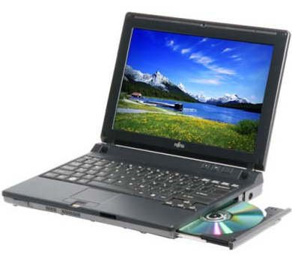


Chính sách bảo mật máy tính xách tay
Người dùng phải đồng ý chịu trách nhiệm chung về bảo mật của máy tính xách tay.
Người dùng phải bảo vệ máy tính xách tay khỏi cài đặt phần mềm độc hại hoặc trái phép.
Một mật khẩu mạnh phải được sử dụng để đăng nhập.
Máy tính xách tay phải được bảo đảm an toàn khi không sử dụng.
Kỹ thuật mã hóa nên được sử dụng để lưu các tài liệu quan trọng.
Sao lưu cho tất cả dữ liệu nhạy cảm nên được duy trì.
Phần mềm chống vi-rút tiêu chuẩn phải được sử dụng.

Slide 58

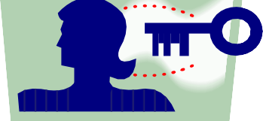
Chính sách bảo mật cá nhân
Tất cả những người liên quan đến tổ chức phải bảo vệ tài sản của họ.
Tất cả mọi người phải được đào tạo về trách nhiệm của họ và tổ chức bảo mật thông tin.
Sổ tay nhân viên phải bao gồm thông tin về trách nhiệm bảo mật.
Tất cả nhân viên phải ký thỏa thuận không tiết lộ tổ chức.
Giám đốc an ninh phải thực hiện hệ thống cho các vấn đề liên quan đến an ninh.
Người quản lý nguồn nhân lực phải đảm bảo kiểm tra lý lịch của nhân viên.

Slide 59
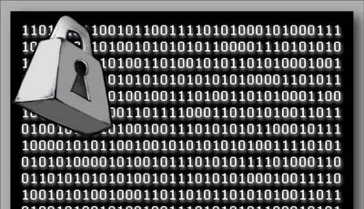

Chính sách mật mã
Mật mã bảo mật dữ liệu và bảo vệ quyền riêng tư của tổ chức.
Mọi người trong tổ chức nên biết về các kỹ thuật mật mã và cách triển khai chúng để bảo mật dữ liệu.
Các thuật toán mật mã mạnh nên được chọn, tuân theo luật hiện hành và được triển khai.
Các chính sách mật mã quốc gia và quốc tế sẽ được thực hiện trong khu vực tư nhân và công cộng.
Thương mại quốc tế có thể được tạo thuận lợi bằng cách thúc đẩy các phương pháp mật mã hiệu quả về chi phí, có thể tương tác, di động và di động.

Slide 60
Đạo luật giao dịch tín dụng công bằng và chính xác năm 2003 (FACTA)
Các chính sách của FACTA được chia thành các loại sau:
phân loại dữ liệu
Phòng ngừa cũng như phát hiện
Chính sách yêu cầu của người tiêu dùng
thông báo của người tiêu dùng
Chính sách và thủ tục tuyển dụng
Chính sách hủy dữ liệu

Slide 61
Chính sách FACTA
Phân loại dữ liệu:
Theo FACTA, các tổ chức nên bảo vệ thông tin người tiêu dùng một cách xuyên suốt.
Bảo vệ dữ liệu nhận dạng cá nhân hoặc dữ liệu có thể được liên kết rõ ràng với một cá nhân.
Phòng ngừa, cũng như phát hiện:
Áp dụng các thủ tục được thiết kế để ngăn chặn hành vi trộm cắp danh tính trước khi nó xảy ra.
Chính sách yêu cầu của người tiêu dùng:
Theo các điều khoản FACTA mới, người tiêu dùng có thể tranh luận trực tiếp về thông tin không chính xác với người cung cấp.
Người cung cấp nội thất phải điều tra và đưa ra phản hồi kịp thời cho yêu cầu.

Slide 62
Chính sách FACTA
Thông báo người tiêu dùng:
Một điều khoản mới của FACTA là người tiêu dùng sẽ nhận được thông báo trước hoặc trong vòng 30 ngày kể từ ngày thông tin “tiêu cực” được báo cáo cho cơ quan tín dụng.
Chính sách và thủ tục tuyển dụng:
Tổ chức nên có các chính sách tuyển dụng yêu cầu sàng lọc ma túy, kiểm tra tín dụng hoặc kiểm tra lý lịch, đặc biệt đối với các vị trí chủ chốt trong tổ chức.
Chính sách hủy dữ liệu:
Các doanh nghiệp sẽ cần có khả năng chứng minh rằng họ đã hủy các tài liệu hoặc thông tin nhạy cảm để tuân thủ FACTA.
Các doanh nghiệp nên có một chương trình bằng văn bản phác thảo cách duy trì và cắt nhỏ tài liệu hoặc hủy dữ liệu khác.
Việc hủy giấy và xử lý dữ liệu theo lịch trình thường xuyên được khuyến nghị để tránh trách nhiệm lưu trữ hồ sơ thừa với thông tin cá nhân.

Slide 63
Các chính sách quan trọng khác
Chính sách mạng không dây giúp bảo mật mạng không dây, bao gồm thiết bị nào được phép kết nối, biện pháp bảo mật nào cần được tuân theo, v.v.
Chính sách phòng thí nghiệm thảo luận về cách bảo vệ mạng nội bộ khỏi sự không an toàn của phòng thí nghiệm thử nghiệm.
Tùy chọn tốt nhất là giữ phòng thử nghiệm trên một kết nối Internet hoàn toàn riêng biệt và không kết nối nó theo bất kỳ cách nào với mạng nội bộ của công ty.

Slide 64
Tuyên bố chính sách
Chính sách này có hiệu quả như các tuyên bố chính sách mà nó chứa. Tuyên bố chính sách phải được viết theo một phong cách rất rõ ràng và chính thức.
Các ví dụ tốt về tuyên bố chính sách là:
Tất cả các máy tính phải được kích hoạt tính năng chống vi-rút để cung cấp khả năng bảo vệ liên tục, theo thời gian thực.
Tất cả các máy chủ phải được cấu hình với các dịch vụ tối thiểu để thực hiện các chức năng được chỉ định của chúng.
Tất cả quyền truy cập vào dữ liệu sẽ dựa trên nhu cầu kinh doanh hợp lệ và tuân theo quy trình phê duyệt chính thức.
Tất cả phần mềm máy tính phải luôn được bộ phận CNTT mua theo chính sách mua sắm của tổ chức.
Một bản sao của phương tiện sao lưu và phục hồi phải được giữ cùng với các bản sao lưu bên ngoài.
Trong khi sử dụng Internet, không ai được phép lạm dụng, phỉ báng, theo dõi, quấy rối hoặc đe dọa bất kỳ người nào khác hoặc vi phạm các quyền hợp pháp của địa phương hoặc quốc tế.

Slide 65
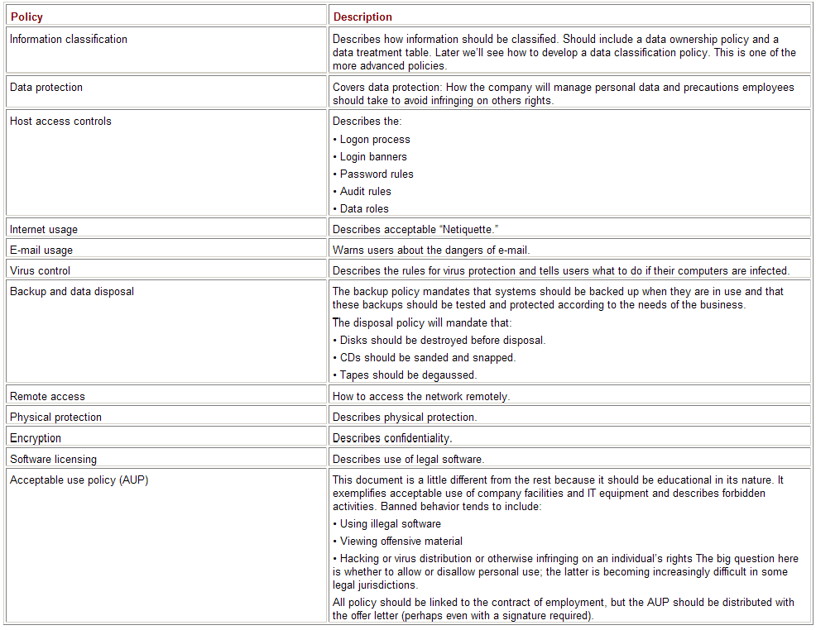
Bộ Tài Liệu Cơ Bản Về Chính Sách An Toàn Thông Tin

Slide 66
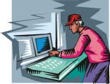
ISO 17799
Một tùy chọn khác khi bạn đang phát triển chính sách là tuân theo Tổ chức Tiêu chuẩn Quốc tế (ISO) 17799 được quốc tế công nhận, một bộ khuyến nghị được tổ chức thành 10 phần chính bao gồm tất cả các khía cạnh của chính sách và thủ tục hệ thống thông tin.
Nhiều tổ chức và công ty tư vấn sử dụng ISO 17799 làm cơ sở cho các phương pháp hay nhất về chính sách.

Slide 67
Domains of ISO 17799
Kế hoạch kinh doanh liên tục:
Chống lại sự gián đoạn đối với các hoạt động kinh doanh và các quy trình kinh doanh quan trọng do ảnh hưởng của các sự cố hoặc thảm họa lớn
Kiểm soát truy cập hệ thống:
Kiểm soát truy cập thông tin
Ngăn chặn truy cập trái phép vào hệ thống thông tin
Đảm bảo bảo vệ các dịch vụ mạng
Ngăn chặn truy cập máy tính trái phép
Phát hiện các hoạt động trái phép
Đảm bảo an toàn thông tin khi đi du lịch và làm việc từ xa

Slide 68
Domains of ISO 17799
Phát triển và bảo trì hệ thống:
Đảm bảo an ninh được tích hợp vào các hệ thống vận hành
Ngăn ngừa mất mát, sửa đổi hoặc lạm dụng dữ liệu người dùng trong các hệ thống ứng dụng
Bảo vệ tính bảo mật, xác thực và toàn vẹn của thông tin
Đảm bảo rằng các dự án công nghệ thông tin (CNTT) và các hoạt động hỗ trợ được tiến hành một cách an toàn
Duy trì tính bảo mật của phần mềm và dữ liệu hệ thống ứng dụng
An ninh vật chất và môi trường:
Ngăn chặn truy cập trái phép và thiệt hại cũng như can thiệp vào thông tin và cơ sở kinh doanh
Ngăn ngừa mất mát hoặc xâm phạm tài sản và gián đoạn hoạt động kinh doanh
Ngăn chặn sự thỏa hiệp hoặc đánh cắp thông tin và các phương tiện xử lý thông tin

Slide 69
Domains of ISO 17799
Sự tuân thủ:
Tránh vi phạm bất kỳ luật hình sự hoặc dân sự nào; bất kỳ nghĩa vụ theo luật định, quy định hoặc hợp đồng nào; và mọi yêu cầu bảo mật
Đảm bảo hệ thống tuân thủ các chính sách và tiêu chuẩn bảo mật của tổ chức
Tối đa hóa hiệu quả của — và giảm thiểu sự can thiệp vào và từ — quy trình kiểm toán hệ thống
An ninh nhân sự:
Giảm rủi ro do lỗi của con người, trộm cắp, gian lận hoặc sử dụng sai cơ sở vật chất
Đảm bảo rằng người dùng nhận thức được các mối đe dọa và lo ngại về bảo mật thông tin và được trang bị để hỗ trợ chính sách bảo mật của công ty trong quá trình làm việc bình thường của họ
Giảm thiểu thiệt hại từ các sự cố và trục trặc bảo mật và rút kinh nghiệm từ những sự cố đó
Tổ chức an ninh:
Quản lý bảo mật thông tin trong tổ chức
Duy trì tính bảo mật của các cơ sở xử lý thông tin tổ chức và tài sản thông tin được truy cập bởi bên thứ ba
Duy trì tính bảo mật của thông tin khi trách nhiệm xử lý thông tin đã được thuê ngoài cho một tổ chức khác

Slide 70
Domains of ISO 17799
Quản lý máy tính và mạng:
Đảm bảo hoạt động chính xác và an toàn của các cơ sở xử lý thông tin
Giảm thiểu nguy cơ lỗi hệ thống
Bảo vệ tính toàn vẹn của phần mềm và thông tin
Duy trì tính toàn vẹn và tính sẵn sàng của xử lý thông tin và truyền thông
Đảm bảo an toàn thông tin trong mạng và bảo vệ cơ sở hạ tầng hỗ trợ
Ngăn ngừa thiệt hại tài sản và gián đoạn hoạt động kinh doanh
Ngăn ngừa mất mát, sửa đổi hoặc lạm dụng thông tin trao đổi giữa các tổ chức
Phân loại và kiểm soát tài sản:
Duy trì sự bảo vệ thích hợp đối với tài sản của công ty và đảm bảo rằng tài sản thông tin nhận được mức độ bảo vệ phù hợp
Chính sách bảo mật:
Đưa ra định hướng quản lý và hỗ trợ về an toàn thông tin

Slide 71
Không có giải pháp đơn giản
Sự xuất hiện nhanh chóng của khai thác mới
Hầu hết các nhà cung cấp không coi trọng vấn đề bảo mật
Cơ sở hạ tầng mạng phức tạp
Tập trung vào hiệu suất
Vội vàng triển khai hệ điều hành và ứng dụng

Slide 72
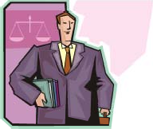
Luật pháp Hoa Kỳ
Luật pháp Hoa Kỳ đã bắt đầu thiết lập tiêu chuẩn cho luật bảo mật thông tin theo cách rất trực tiếp và có tính quy định:
California SB 1386
Sarbanes-Oxley 2002
Đạo luật Gramm-Leach-Bliley (GLBA)
Đạo luật về trách nhiệm giải trình và cung cấp bảo hiểm y tế (HIPAA)
Đạo luật Yêu nước Hoa Kỳ 2001

Slide 73
California SB 1386
Hiện tại, nó chỉ áp dụng cho dữ liệu của cư dân California, nhưng một phiên bản liên bang được cho là đang trong quá trình triển khai.
Nói tóm lại, hành động này làm cho nguy cơ bảo mật kém trở thành hiện thực vì nó yêu cầu tiết lộ công khai bất kỳ hành vi vi phạm bảo mật nào liên quan đến thông tin cá nhân nếu thông tin đó không được mã hóa hoặc nếu có lý do hợp lý để tin rằng thông tin đó đã bị một người không được ủy quyền thu thập.
Trong các trường hợp liên quan đến hơn 500.000 người, tổ chức có thể cảnh báo hàng loạt nạn nhân tiềm năng thông qua một trang web và bằng cách thông báo cho các phương tiện truyền thông.

Slide 74
Sarbanes-Oxley 2002
Vào đầu thế kỷ mới, rất nhiều khuyến nghị không chính thức được đưa ra từ Ủy ban Chứng khoán và Hối đoái (SEC) về tính độc lập của kiểm toán viên sau một số trường hợp báo cáo sai được công bố rộng rãi. Với toàn bộ vụ việc của Enron được đưa ra ánh sáng, Đạo luật Sarbanes-Oxley đã được đưa ra.
Là một công cụ để cải cách kế toán và bảo vệ nhà đầu tư, luật này nhằm thiết lập lại niềm tin của nhà đầu tư. Nó cũng nhằm mục đích giảm bớt sự kìm hãm mà các công ty kế toán Big Six có đối với các dịch vụ chuyên nghiệp trong các tập đoàn lớn hơn.

Slide 75
Sarbanes-Oxley 2002
Điều 201:
Liên quan đến tính độc lập của kiểm toán viên, kiểm toán viên của bạn không còn được phép thực hiện các hoạt động như thiết kế và triển khai hệ thống thông tin tài chính; dịch vụ thuê ngoài kiểm toán nội bộ; và dịch vụ pháp lý và dịch vụ chuyên gia (bao gồm cả an ninh).
Điều 302:
Giám đốc điều hành và giám đốc tài chính của khách hàng của công ty kế toán phải ký các tuyên bố xác minh tính đầy đủ và chính xác của các báo cáo tài chính.
Mục 404:
CEO, CFO và kiểm toán viên phải báo cáo và chứng thực tính hiệu quả của kiểm soát nội bộ đối với báo cáo tài chính. Báo cáo này sẽ:
Nêu rõ trách nhiệm của ban quản lý trong việc thiết lập và duy trì cơ cấu và thủ tục kiểm soát nội bộ đầy đủ đối với báo cáo tài chính
Bao gồm đánh giá, tính đến cuối năm tài chính gần nhất của tổ chức phát hành, về tính hiệu quả của cấu trúc và thủ tục kiểm soát nội bộ của tổ chức phát hành đối với báo cáo tài chính
Mỗi công ty kế toán công đã đăng ký chuẩn bị hoặc phát hành báo cáo kiểm toán cho tổ chức phát hành phải chứng thực và báo cáo về đánh giá của ban quản lý tổ chức phát hành. Chứng thực được thực hiện theo tiểu mục này sẽ được thực hiện theo các tiêu chuẩn cho cam kết chứng thực do Hội đồng ban hành hoặc thông qua. Bất kỳ chứng thực nào như vậy sẽ không phải là đối tượng của một cam kết riêng biệt

Slide 76
Đạo luật Gramm-Leach-Bliley (GLBA)
Mục tiêu của Đạo luật Gramm-Leach-Bliley là để giảm bớt việc chuyển giao thông tin tài chính giữa các tổ chức và ngân hàng đồng thời làm cho các quyền của cá nhân thông qua các yêu cầu bảo mật trở nên cụ thể hơn.
Các điểm chính bao gồm:
Bảo vệ thông tin tài chính cá nhân của người tiêu dùng do các tổ chức tài chính và nhà cung cấp dịch vụ của họ nắm giữ.
Các viên chức và giám đốc của tổ chức tài chính sẽ phải chịu và chịu trách nhiệm cá nhân về hình phạt dân sự không quá 10.000 đô la cho mỗi vi phạm.
Mặc dù hình phạt là nhỏ, nhưng có thể dễ dàng thấy nó có thể ảnh hưởng đến ngân hàng như thế nào.

Slide 77
Đạo luật Trách nhiệm Giải trình và Cung cấp Bảo hiểm Y tế (HIPAA)
Đạo luật về trách nhiệm giải trình và cung cấp thông tin bảo hiểm y tế, thường được gọi là HIPAA, xử lý dữ liệu cá nhân về sức khỏe, được định nghĩa là:
Tình trạng hoặc sức khỏe thể chất hoặc tinh thần trong quá khứ, hiện tại hoặc tương lai của một cá nhân.
Việc cung cấp dịch vụ chăm sóc sức khỏe của một cá nhân.
Khoản thanh toán trong quá khứ, hiện tại hoặc tương lai để cung cấp dịch vụ chăm sóc sức khỏe cho một cá nhân.
Mục tiêu chính của quy tắc bảo mật là bảo vệ tính bảo mật, tính toàn vẹn và tính sẵn có của dữ liệu khi dữ liệu được quản lý (nghĩa là lưu trữ, duy trì hoặc truyền) bởi nhà cung cấp dịch vụ chăm sóc sức khỏe.
Các nhà cung cấp dịch vụ chăm sóc sức khỏe phải cung cấp thông báo về các chính sách và quy trình bảo mật cho bệnh nhân, xin phép và cho phép sử dụng thông tin, đồng thời cho biết cách thông tin được chia sẻ chung và cách bệnh nhân có thể truy cập, kiểm tra, sao chép và sửa đổi hồ sơ y tế của chính họ.

Slide 78
USA Patriot Act 2001
Được đưa ra như một kết quả trực tiếp của các sự kiện ngày 11 tháng 9 năm 2001, Đạo luật Yêu nước của Hoa Kỳ đã có tác động rất lớn đến cách các cơ quan chính phủ có thể thu thập thông tin về các cá nhân.
Giờ đây, các đơn đặt hàng Wiretap có thể được nhận liên quan đến một người thay vì các mạch riêng lẻ.
Các nhà cung cấp dịch vụ Internet (ISP) có thể tự nguyện cung cấp thông tin mà họ tin là có tầm quan trọng quốc gia mà không sợ bị truy tố.
Thông tin hộp thư có thể được lấy bằng trát đòi hầu tòa thay vì lệnh nghe lén.

Slide 79
Luật pháp Vương quốc Anh
Đạo luật Lạm dụng Máy tính 1990 quy định ba tội hình sự riêng biệt:
Truy cập trái phép vào máy tính, bao gồm cả việc sao chép bất hợp pháp phần mềm được lưu giữ trong bất kỳ máy tính nào. Điều này có thể dẫn đến hình phạt lên đến sáu tháng tù giam hoặc phạt tiền lên đến £5000 và sẽ được xử lý bởi một thẩm phán. Điều này bao gồm hack sở thích và có khả năng là thử nghiệm thâm nhập.
Truy cập trái phép với mục đích thực hiện hoặc tạo điều kiện thực hiện các hành vi phạm tội tiếp theo (chẳng hạn như gian lận hoặc trộm cắp), bao gồm các trường hợp hack nghiêm trọng hơn với mục đích phạm tội. Điều này có hình phạt lên đến năm năm tù và phạt tiền không giới hạn. Vì đây là một tội nghiêm trọng nên sẽ được xét xử bởi bồi thẩm đoàn.
Sửa đổi trái phép tài liệu máy tính, bao gồm việc cố ý và phá hủy trái phép phần mềm hoặc dữ liệu; việc lưu hành các tài liệu “bị nhiễm” trực tuyến (“vi-rút”); và việc bổ sung trái phép mật khẩu vào tệp dữ liệu (“vi rút tiền điện tử”). Hành vi phạm tội này cũng có thể bị phạt tù tới 5 năm và phạt tiền không giới hạn. Đây cũng là một hành vi phạm tội nghiêm trọng, vì vậy nó cũng sẽ được xét xử bởi bồi thẩm đoàn.

Slide 80
Luật này ảnh hưởng đến nhân viên an ninh như thế nào?
Chính sách bảo mật của bạn phải chứa AUP và được thông báo cho tất cả nhân viên.
Hệ thống của bạn phải chứa các biểu ngữ đăng nhập cho biết quyền truy cập chỉ dành cho nhân viên được ủy quyền và không được chứa “chào mừng”.
Các bài kiểm tra thâm nhập phải được kèm theo các thủ tục giấy tờ thích hợp.

Slide 81
Đạo luật bảo vệ dữ liệu năm 1998
Đạo luật bảo vệ dữ liệu năm 1998 có hiệu lực vào ngày 1 tháng 3 năm 2000. Bao gồm việc sử dụng dữ liệu cá nhân (dữ liệu liên quan đến các cá nhân sống có thể nhận dạng), nó thực hiện Chỉ thị châu Âu về bảo vệ dữ liệu (95/46/EC) trong luật của Vương quốc Anh.
Đạo luật bao gồm các bản ghi thủ công và trên máy vi tính và liên quan đến việc xử lý “dữ liệu cá nhân”. Nó hoạt động theo hai cách:
Trao cho các cá nhân (chủ thể dữ liệu) một số quyền nhất định đối với cách dữ liệu của họ được xử lý.
Yêu cầu những người quyết định cách thức và lý do dữ liệu cá nhân được xử lý (bộ kiểm soát dữ liệu) phải cởi mở về việc họ sử dụng dữ liệu đó và tuân thủ các nguyên tắc bảo vệ dữ liệu trong thực tiễn xử lý thông tin của họ.

Slide 82
Đạo luật bảo vệ dữ liệu năm 1998
Người kiểm soát dữ liệu phải tuân thủ tám nguyên tắc thực hành tốt, yêu cầu thông tin cá nhân đó là:
Xử lý công bằng và hợp pháp.
Được xử lý cho các mục đích hạn chế và không được xử lý theo bất kỳ cách nào không tương thích với các mục đích đó.
Đầy đủ, phù hợp và không quá mức.
Chính xác
Không được giữ lâu hơn mức cần thiết.
Được xử lý theo quyền của chủ thể dữ liệu.
Giữ an toàn.
Không được chuyển đến các quốc gia không có sự bảo vệ đầy đủ cho thông tin.

Slide 83
Đạo luật Nhân quyền 1998
Dựa trên Công ước Châu Âu về Nhân quyền, Đạo luật Nhân quyền 1998 có hiệu lực vào tháng 10 năm 2000. Theo Điều 8 của Công ước, mọi người có quyền riêng tư.
Điều này không chỉ bao gồm quyền riêng tư khi mọi người ở nơi làm việc, nó còn áp dụng cho liên lạc qua email, sử dụng Internet và gọi điện thoại. Điểm mấu chốt: Nếu bạn định giám sát nhân viên, bạn phải cho mọi người biết trước.
Luật này ảnh hưởng đến nhân viên an ninh như thế nào?
Chính sách bảo mật của bạn phải được truyền đạt tới nhân viên và bao gồm cảnh báo rằng các hệ thống có thể bị theo dõi vì mục đích bảo mật. Giám sát sẽ bao gồm:
Pentests.
IDS.
Quét thư.
Gói nghe lén.

Slide 84
Đánh chặn truyền thông
Quy định Viễn thông 2000 quy định rằng người sử dụng lao động có quyền thực hiện giám sát mặc dù thực tế là nhân viên chưa đồng ý rõ ràng, nếu việc giám sát đó là cần thiết để thực hiện những điều sau:
Ghi lại bằng chứng về các giao dịch kinh doanh.
Đảm bảo tuân thủ các nguyên tắc quy định hoặc tự điều chỉnh.
Duy trì hoạt động hiệu quả của các hệ thống của nhà tuyển dụng (ví dụ: ngăn chặn vi-rút).
Giám sát tiêu chuẩn đào tạo và dịch vụ.
Ngăn chặn hoặc phát hiện hoạt động tội phạm.
Ngăn chặn việc sử dụng trái phép máy tính hoặc hệ thống điện thoại.

Slide 85
Đạo luật Tự do Thông tin 2000
Đạo luật Tự do Thông tin 2000 được thực hiện vào ngày 1 tháng 1 năm 2005.
Nó trao cho các cá nhân quyền truy cập thông tin do các cơ quan công quyền nắm giữ, bao gồm:
chính quyền trung ương.
Chính quyền địa phương.
NHS.
Trường học.
Sở cảnh sát.

Slide 86
Điều tra Kiểm toán và Đạo luật Doanh nghiệp Cộng đồng 2005
Đạo luật Điều tra Kiểm toán và Doanh nghiệp Cộng đồng năm 2005 củng cố quyền hạn đã có từ đạo luật công ty. Luật này quy định giám đốc chịu trách nhiệm cung cấp thông tin chính xác cho kiểm toán viên, chịu trách nhiệm truy tố vì đã che giấu thông tin liên quan mà kiểm toán viên không biết, và ký vào các báo cáo kiểm toán chứng thực sự việc đó. Trách nhiệm này thể hiện dưới dạng một tuyên bố trong báo cáo của giám đốc về việc không có thông tin liên quan nào chưa được tiết lộ cho kiểm toán viên.
Nếu một thanh tra viên phát hiện ra rằng thông tin đã bị che giấu, các giám đốc sẽ phải chịu phạt tù và/hoặc phạt tiền.
Đạo luật này cũng có một điều khoản bảo vệ người tố cáo loại trừ trách nhiệm pháp lý đối với việc vi phạm lòng tin đối với những người cung cấp thông tin cho chính quyền.

Slide 87
Tóm Tắt
Trong mô-đun này, chúng ta đã thảo luận về số liệu thống kê và tầm quan trọng của các lỗ hổng cũng như tác động của chúng đối với hoạt động kinh doanh.
Chúng tôi đã xem xét các thách thức khác nhau đối với an ninh.
Chúng tôi đã thảo luận về những thách thức và cách đơn giản hóa rủi ro. Chúng tôi đã thảo luận về các chính sách và tư thế an ninh.
Chúng tôi đã thảo luận về tiêu chuẩn ISO 17799 cho các chính sách bảo mật.
Cuối cùng nhưng không kém phần quan trọng, chúng ta đã xem qua một số luật và quy định quan trọng liên quan đến bảo mật thông tin.

Slide 88
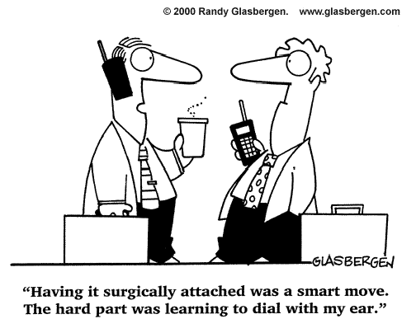
phẫu thuật gắn nó vào là một bước đi thông minh, phần khó là học cách quay số bằng tai của tôi

Slide 89
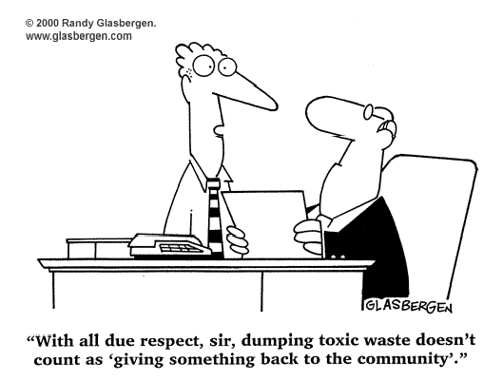
với tất cả sự tôn trọng, thưa ông, đổ chất thải độc hại không được tính là 'trả lại thứ gì đó cho cộng đồng'.

Slide 90
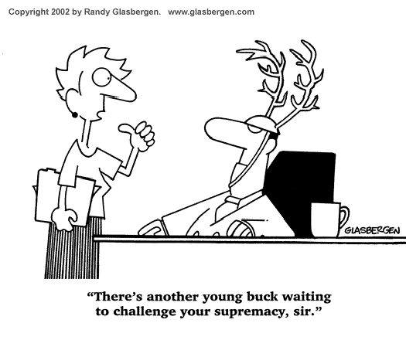
có một thanh niên khác đang chờ để thách thức quyền lực tối cao của bạn, thưa ngài

